Slide 1
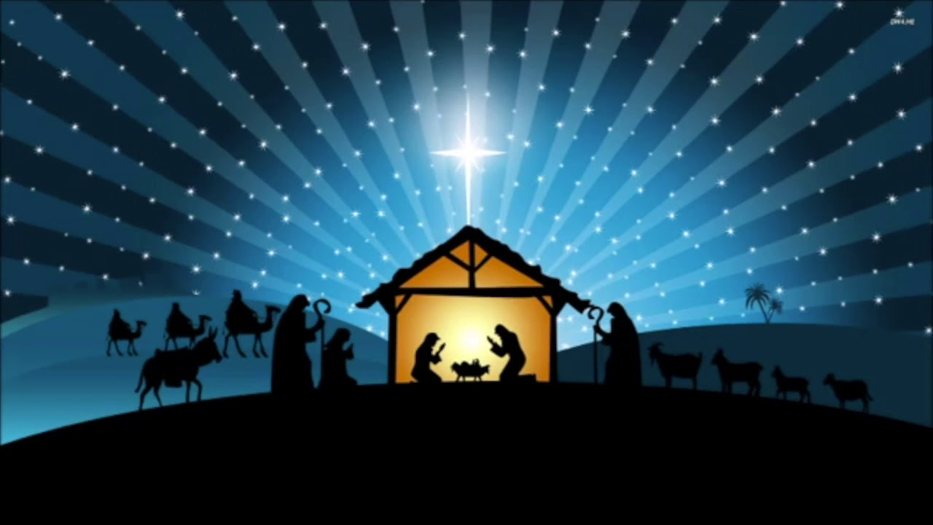
Oh, what a glorious night

Slide 2
Can you imagine that marvelous
moment, the wonderful story unfolding
under a Bethlehem sky?
Kun je je dat geweldige moment voorstellen?
Het wonderbaarlijke verhaal dat zich afspeelt in Bethlehem?

Slide 3
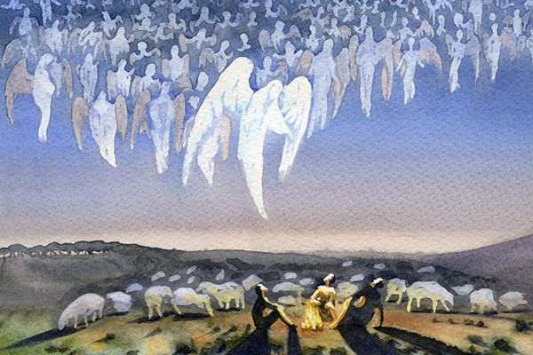
Shepherds, out in the fields abiding,
hearing the jubilant tidings, echoing
from on high
De herders in de velden hoorden de jubelende klanken vanuit de hemel.

Slide 4
Glory! All of the heavens rang
“Glory!” That’s what the angels sang
Good news! Great joy!
What a glorious sight!
Oh, what a glorious night!
“Gloria!” klonk het engelengezang vanuit de hemel
Goed nieuws! Grote vreugde!
Wat een glorieuze nacht!

Slide 5
No doubt, most of the world never
noticed the stable where Mary and
Joseph were part of a beautiful scene
Ongetwijfeld heeft lang niet iedereen op deze wereld het prachtige verhaal van Maria en Jozef in de stal gehoord

Slide 6
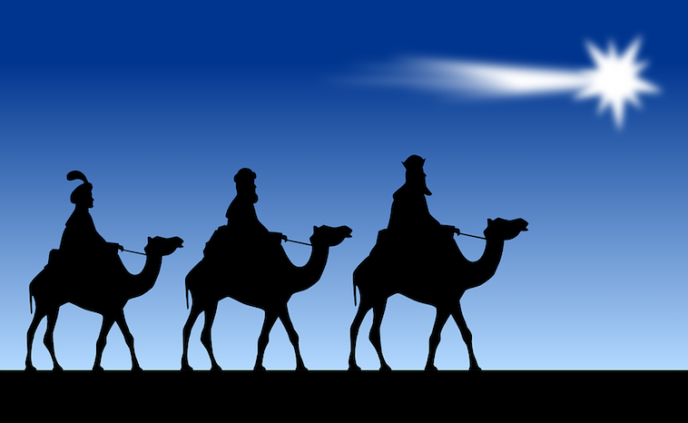
Wise Men, traveling over the desert,
coming to offer their treasure unto
the newborn King
De drie wijzen hebben door de woestijn gereisd om hun geschenken aan de pasgeboren koning te geven.

Slide 7
Glory! All of the heavens rang
“Glory!” That’s what the angels sang
Good news! Great joy!
What a glorious sight!
Oh, what a glorious night!
“Gloria!” klonk het engelengezang vanuit de hemel
Goed nieuws! Grote vreugde!
Wat een glorieuze nacht!

Slide 8
like no other that’s ever been
Down through the ages we’re still
celebrating, singing again and again
Een nacht als geen ander
Door de eeuwen heen vieren we het feest nog steeds.

Slide 9
Glory!
Glory! All of the heavens rang
“Glory!” That’s what the angels sang
Good news! Great joy!
God with us! A Baby Boy!
What a glorious sight!
“Gloria!” klonk het engelengezang vanuit de hemel
Goed nieuws! Grote vreugde!
God is met ons!

Slide 10
Glory! All of the heavens rang.
“Glory!” That’s what the angels sang.
Good news! Great joy!
God with us! A Baby Boy!
What a glorious sight!
Oh, what a glorious night!
“Gloria!” klonk het engelengezang vanuit de hemel
Goed nieuws! Grote vreugde!
God is met ons! Wat een glorieuze nacht!

Slide 11
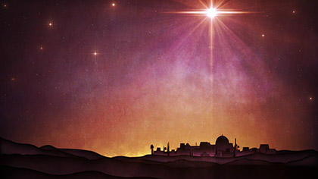
Oh, what a glorious night!
Oh, what a glorious night!
What a night!
Wat een glorieuze nacht!
Wat een nacht!
*

